Slide 1
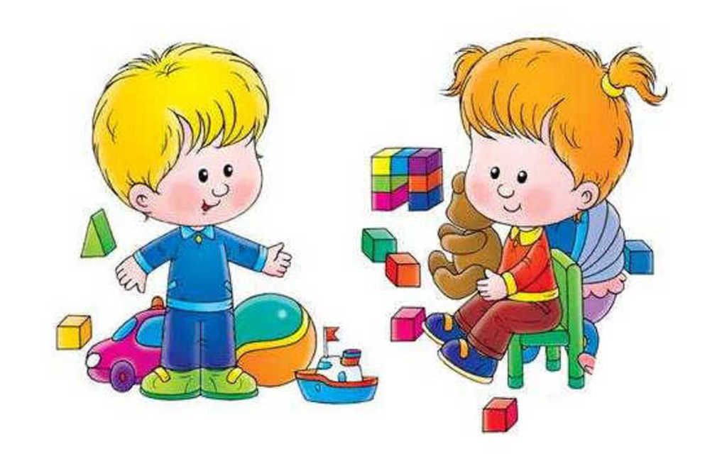
Гергерт людмила валерьевна мбдоу № 22
Загадки для малышей

Slide 2
Он в берлоге спит зимой
под холодною сосной,
а когда придёт весна, просыпается от сна.

Slide 3
По утрам громко поёт, деткам спать не даёт.

Slide 4
Ты весь мир обогреваешь И усталости не знаешь, Улыбаешься в оконце, А зовут тебя все ...

Slide 5
Мчится без оглядки,
Лишь сверкают пятки.
Мчится что есть духу,
Хвост короче уха.
Живо угадай-ка,
Кто же это?

Slide 6
Сердитый недотрога
Живет в глуши лесной.
Иголок очень много,
А нитки не одной.

Slide 7
Над цветком порхает, пляшет, Веерком узорным машет.

Slide 8
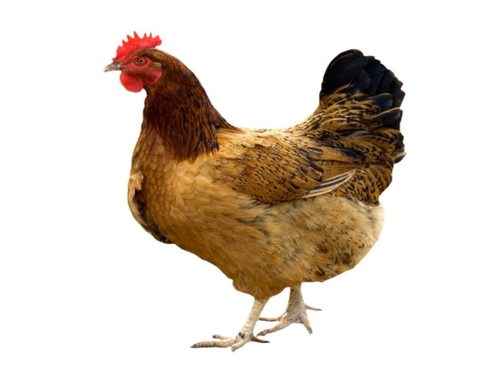
Что за птица, людей не боится,
Не летает высоко.
А поёт ко-ко-ко?

